Slide 1
Из записок экспедиции на Кольский полуостров

Slide 2
К 50-летию Победы над фашисткой Германией поисковый отряд музея боевой славы школы № 2 (г. Чайковский) принял участие в трёх этапах Всероссийского смотра школьных музеев.

Slide 3
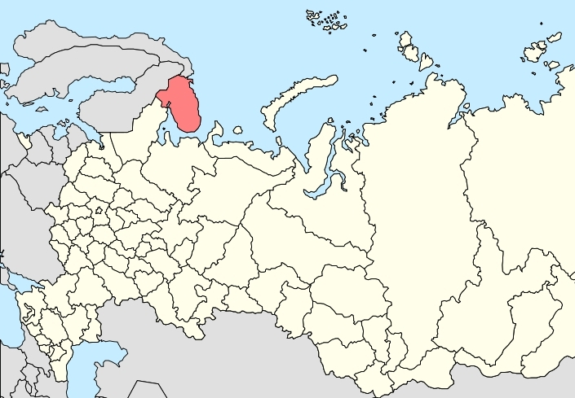
Третий (заключительный) этап проходил на Кольском полуострове, в походных условиях, по местам сражений Великой Отечественной войны.

Slide 4
О минувшей войне необходимо знать всё. С какой безмерной тяжестью были связаны дни отступлений и поражений, и каким безмерным счастьем была Победа. Надо знать и о том, каких жертв стоила война, какие разрушения она принесла, оставив раны и в душах людей, и на теле земли. В таком вопросе, как этот, не должно быть и не может быть забвения.

Slide 5
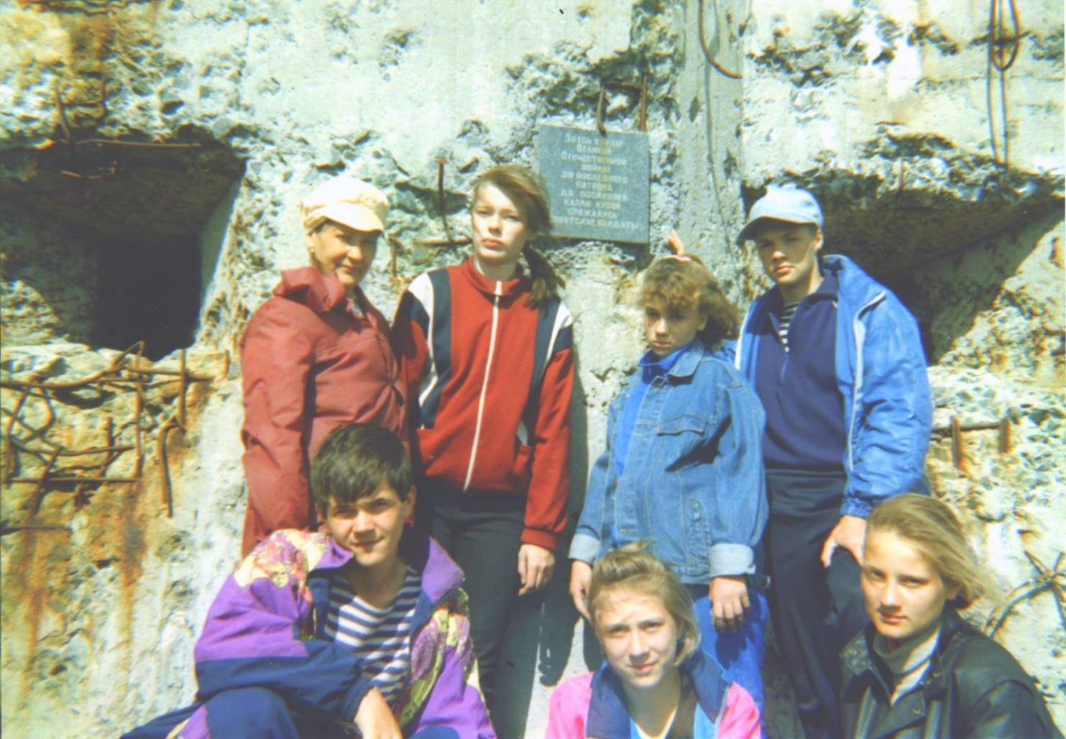
На фото слева направо, нижний ряд: Юрий Мусагитов, Марина Филиппова, Ольга Юрьева; верхний ряд: Татьяна Николаевна Юрьева (руководитель музея), Екатерина Парамонова, Екатерина …, Александр Кустов.
Поэтому, именно наш поисковый отряд стремительно откликнулся на призыв туристическо-краеведческого центра «Ареал», принять участие в экспедиции «Север».

Slide 6
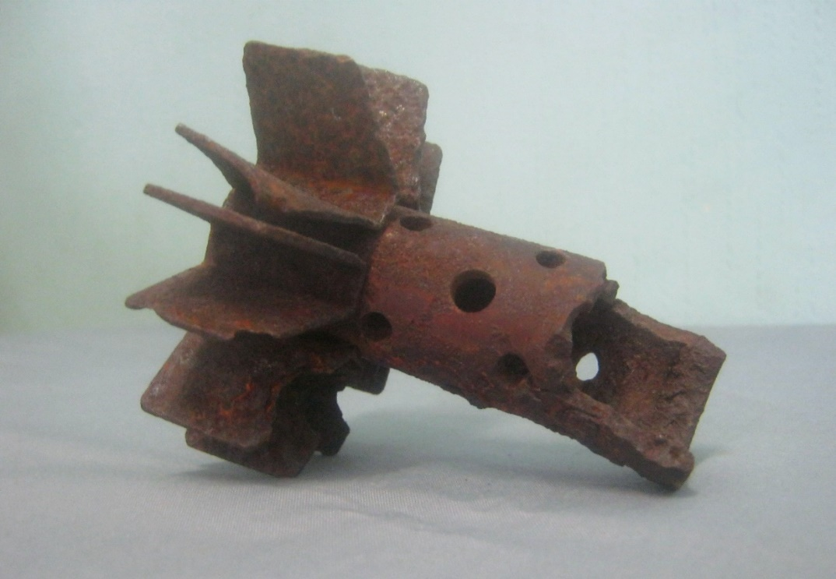
Для нас в этой экспедиции всё было первым в жизни: первый заполярный день, первые военные дороги, первые места сражений, первые ДОТы, катакомбы, первые гильзы, патроны, осколки мин, гранат. Для тех, кто не воевал, кому, к счастью, не досталась – часы,
минуты соприкосновения, почти вплотную, к никогда не виданной войне дают возможность пропустить через сердце, почувствовать весь ужас и трагизм минувшего.

Slide 7
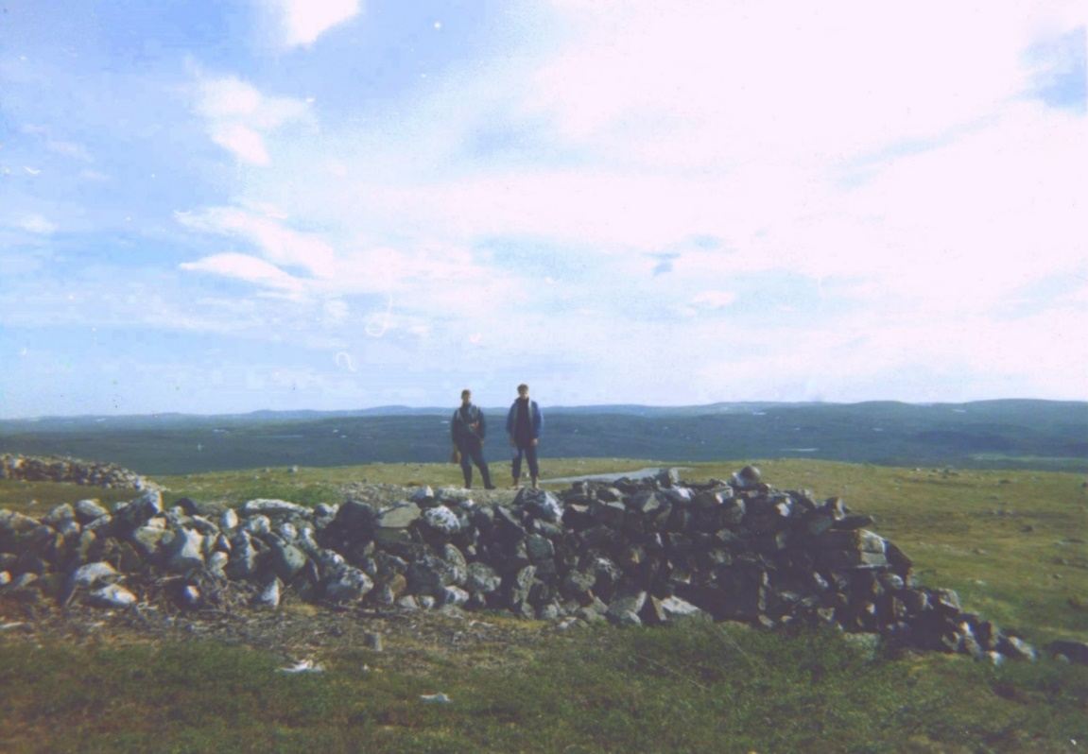
Вот такие братские могилы обнаружены были поисковиками близ р. Титовка, на сопке 257, мы насчитали их больше тридцати. Потрясенные ребята долго не могли поверить, что под такой грудой камней покоятся останки советских воинов.
Очевидно, в условиях вечной мерзлоты, в то время это был единственный способ захоронения. Этот способ мы использовали, когда находили в расщелинах, на сопках непогребённые останки солдат.
Только в голове не укладывается – сколько ещё десятилетий будут эти могилы безымянные и без памятников.

Slide 8
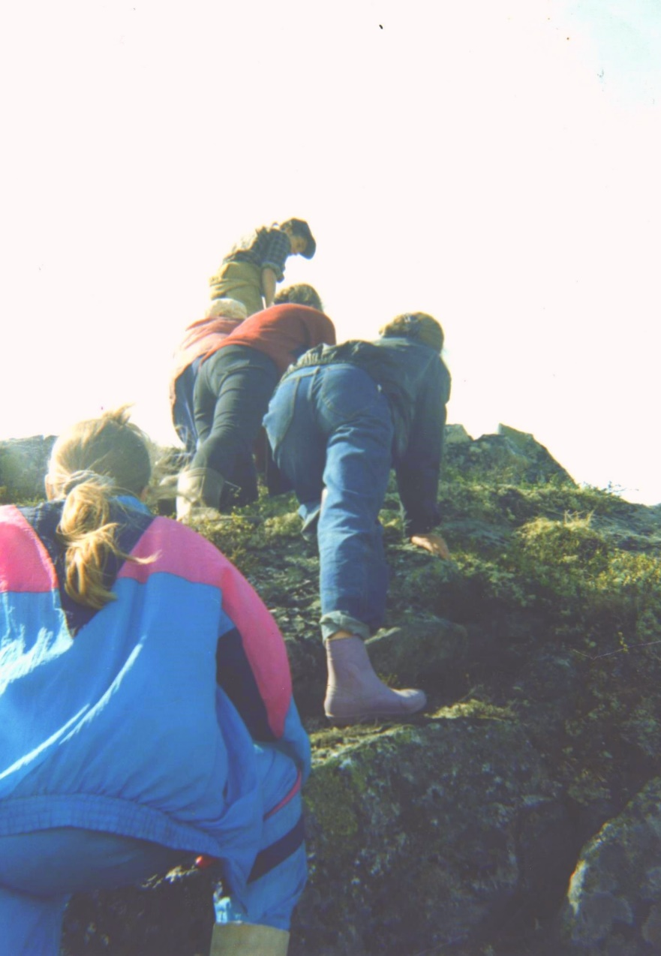
Сопка 257. 1941 год.
241 артиллерийский полк, 2 строительный полк, 2 батальон 95 стрелкового полка в полном окружении сражались 12 дней. Доты недостроенные, железобетонные. Незащищенные с тыла, явились прекрасной мишенью для фашистов.
Наверное, вот в таких условиях, приближенных к действительности, воспитываются сила воли, мужество, взаимовыручка, «чувство локтя». Невозможно переоценить, что дала экспедиция «Север» десятиклассникам.

Slide 9
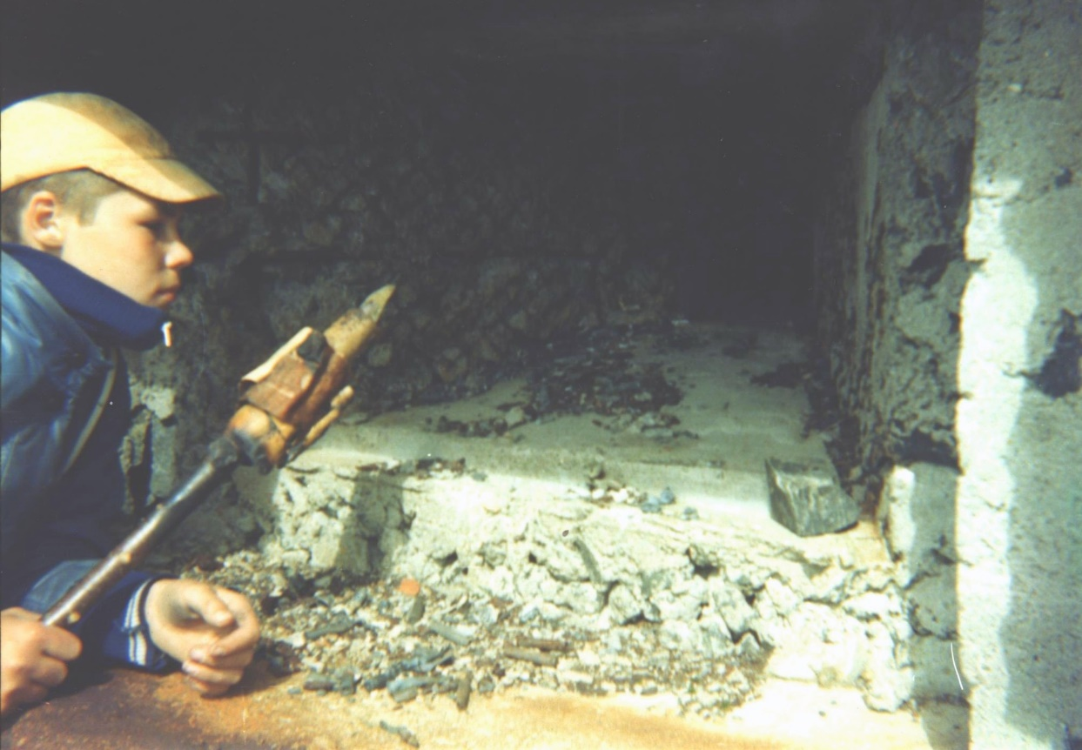
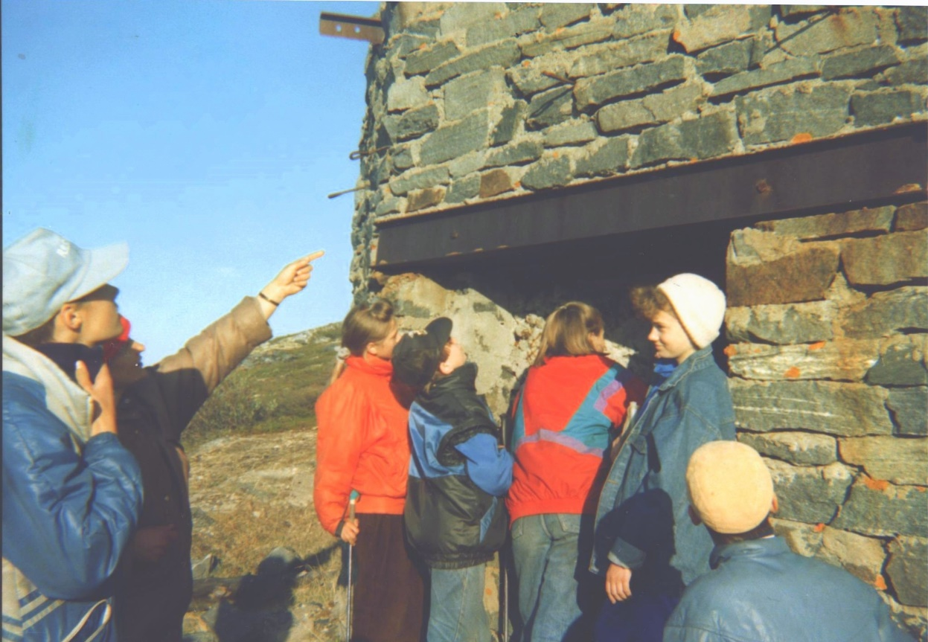
На фото: Александр Морозов
С самодельными факелами, альпенштоками, обследовав доты и катакомбы, мы пришли к выводу, что советские солдаты осень 1941 года проявили необычайное мужество: с саперными лопатками против огнеметов (оплавленные железобетонные двери, конструкции) под градом пуль, мин, гранат погибали один за другим. Как же им было страшно!

Slide 10
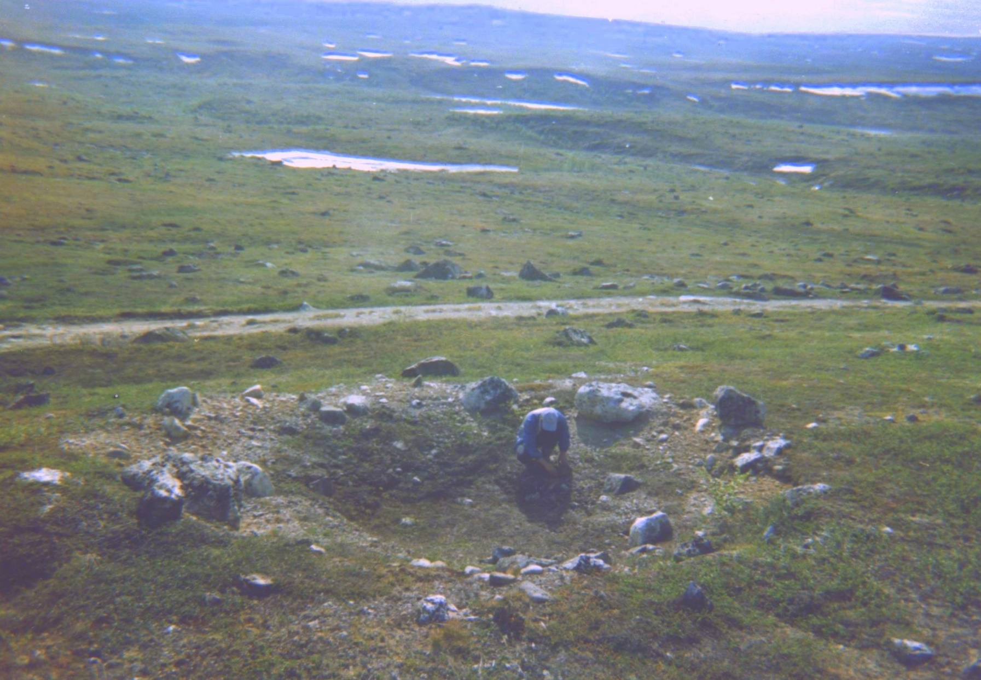
Такими воронками от авиабомб изрыт Кольский полуостров

Slide 11
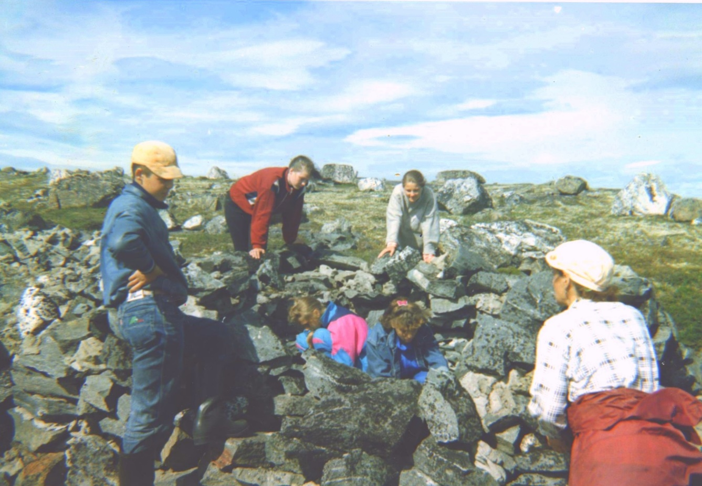
А вот в таких окопах могли находиться 2-3 солдата. А может в таком окопе можно установить пулемёт? Большая нам предстоит работа, чтобы ответить на вопросы, которые нам задала мурманская земля. Очень надеемся, что помогут нам ветераны-фронтовики из г. Мурманск, с которыми познакомились во время первой поездки: очень интересная была встреча с Журиным Л.В., Степанюк Е.П. – 361 зенитный артиллерийский полк; завязали переписку с ребятами из музея школы № 24 г. Мурманск; нашлись ветераны и в родном городе – Сабуров Михаил Потапович.
Высота 257, р. Титовка

Slide 12
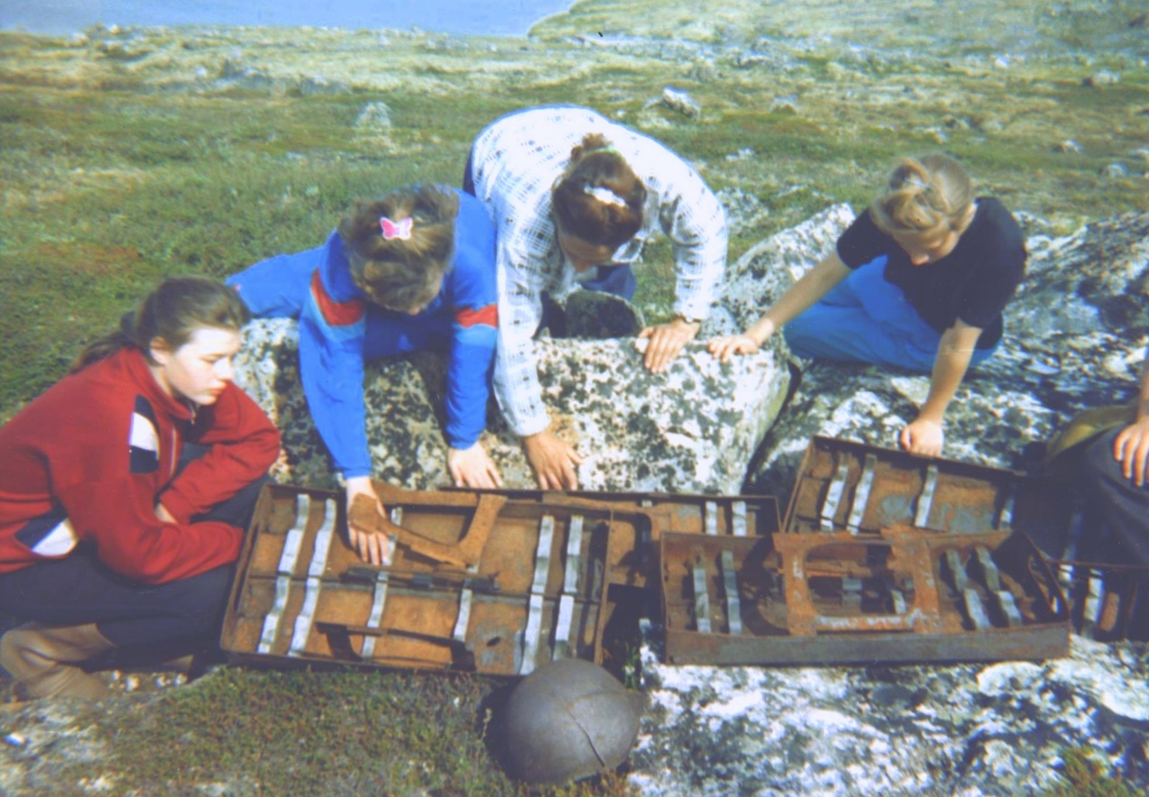
Легендарная 316 высота.
Работу вели по изыскательским законам: разбились по группам, во главе группы – старший. Сопка разбита по квадратам. Каждой группе выделены квадраты для исследования. Результаты потрясающие! По расположению укреплений, КПП и продовольственной базы были сделаны выводы о наступлении гитлеровских войск, о месте прохождения обороны, собраны ценнейшие вещественные доказательства, говорящие о том, что именно в этом месте проходили чрезвычайно жестокие бои, куда были брошены отборные фашистские егерские полки.

Slide 13
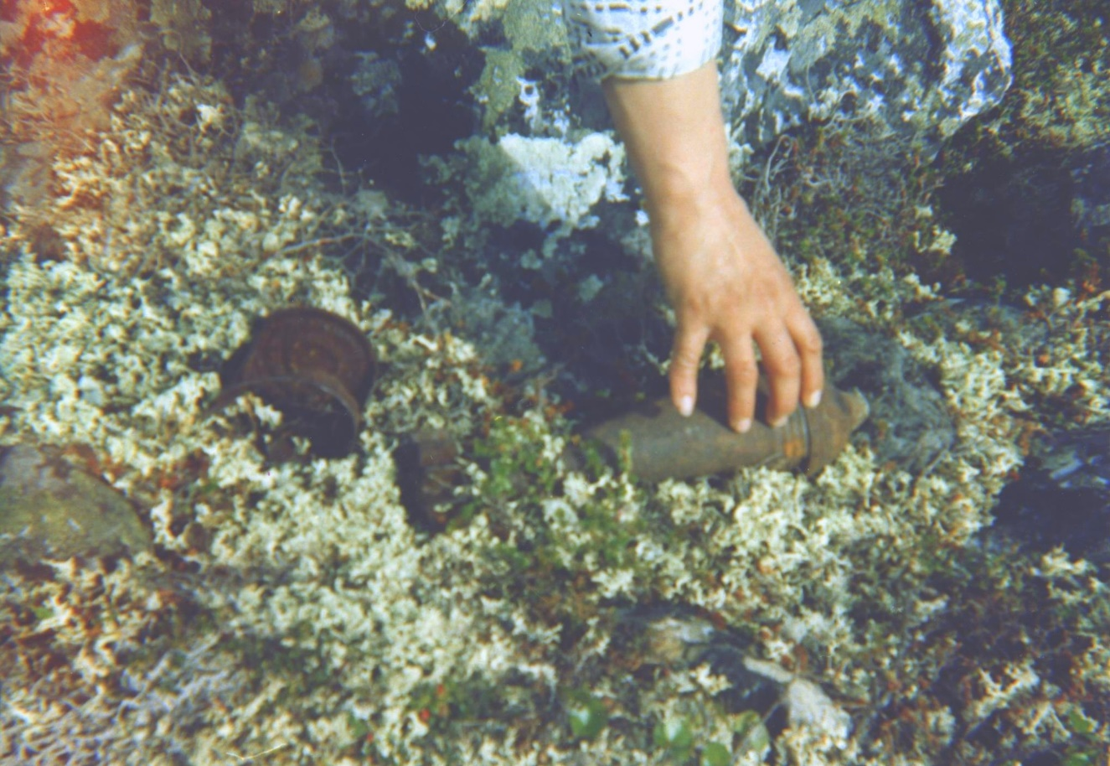
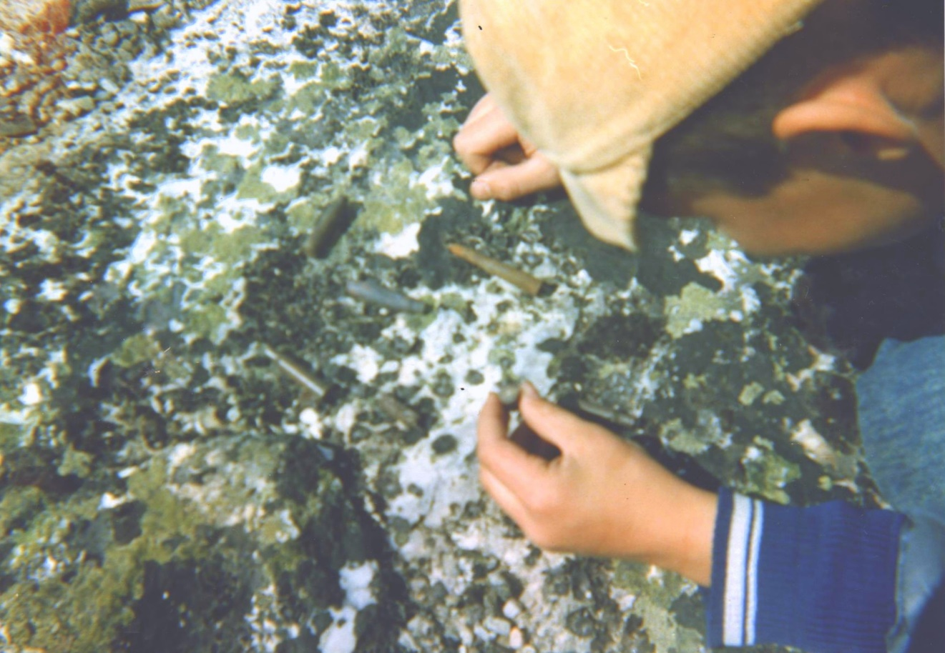
Ящики для боеприпасов. Остатки противогазов, сапёрные лопатки, каски, осколки наступательных гранат, осколочных гранат, не разорвавшиеся мины самых разных калибров, гильзы, патроны, которые на месте были описаны и внесены в «Полевую опись».

Slide 14
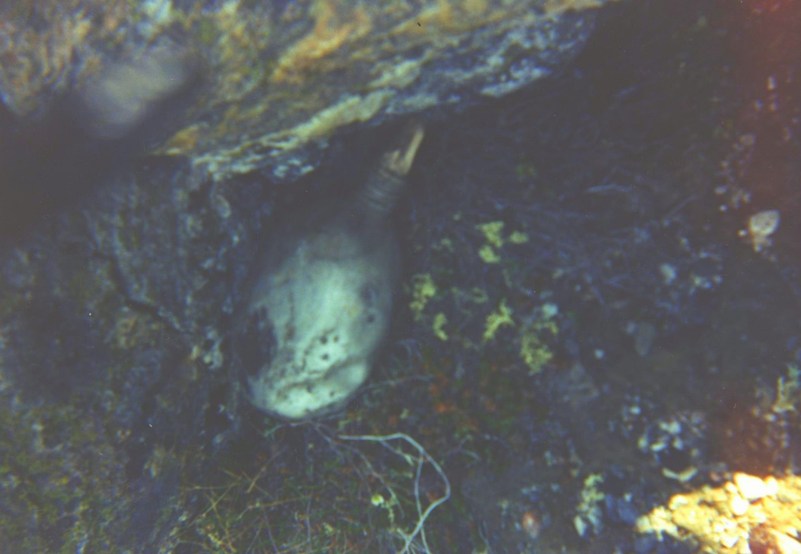
Но одна находка нам ценней всего
Это просто фляжка
Солдата одного.
Знаем лишь фамилию
Солдата – Мокшаков
Вот теперь задача нам –
Найти – кто он таков.
Рядом с фляжкой обнаружили остатки солдатских сапог, остатки солдатского ремня, пряжку. И, наконец, намного глубже, в расщелине – предположительно останки солдата, которому принадлежала эта фляжка. Сделали запрос в Мурманский военкомат. Ждём ответа и надеемся найти родственников, чтобы сообщить о месте захоронения русского воина Мокшакова.

Slide 15
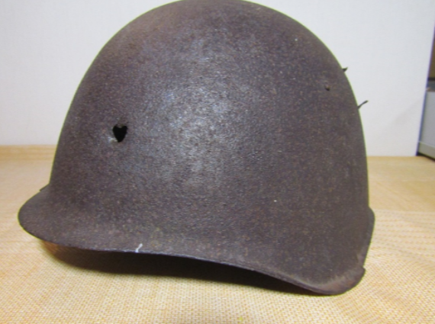
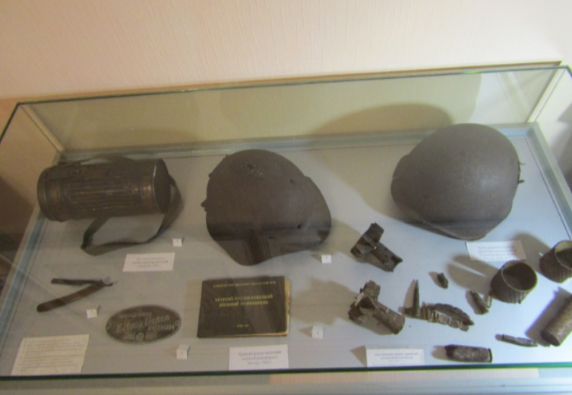
Печальна судьба экспонатов, пылящихся в тиши музейных фондов. Судьба наших исторических находок необыкновенно интересна. Часть вещей уже находится в боевом зале городского краеведческого музея, где к 50-летию Победы над фашисткой Германией готовится новая экспозиция. Часть вещей приготовлена для диорамы в школьном музее. Ребята смогут, прямо в школе, перенестись в дни Великой Отечественной войны, на места сражений в Заполярье: потрогать и подержать в руках бесценные для нас экспонаты.

Slide 16
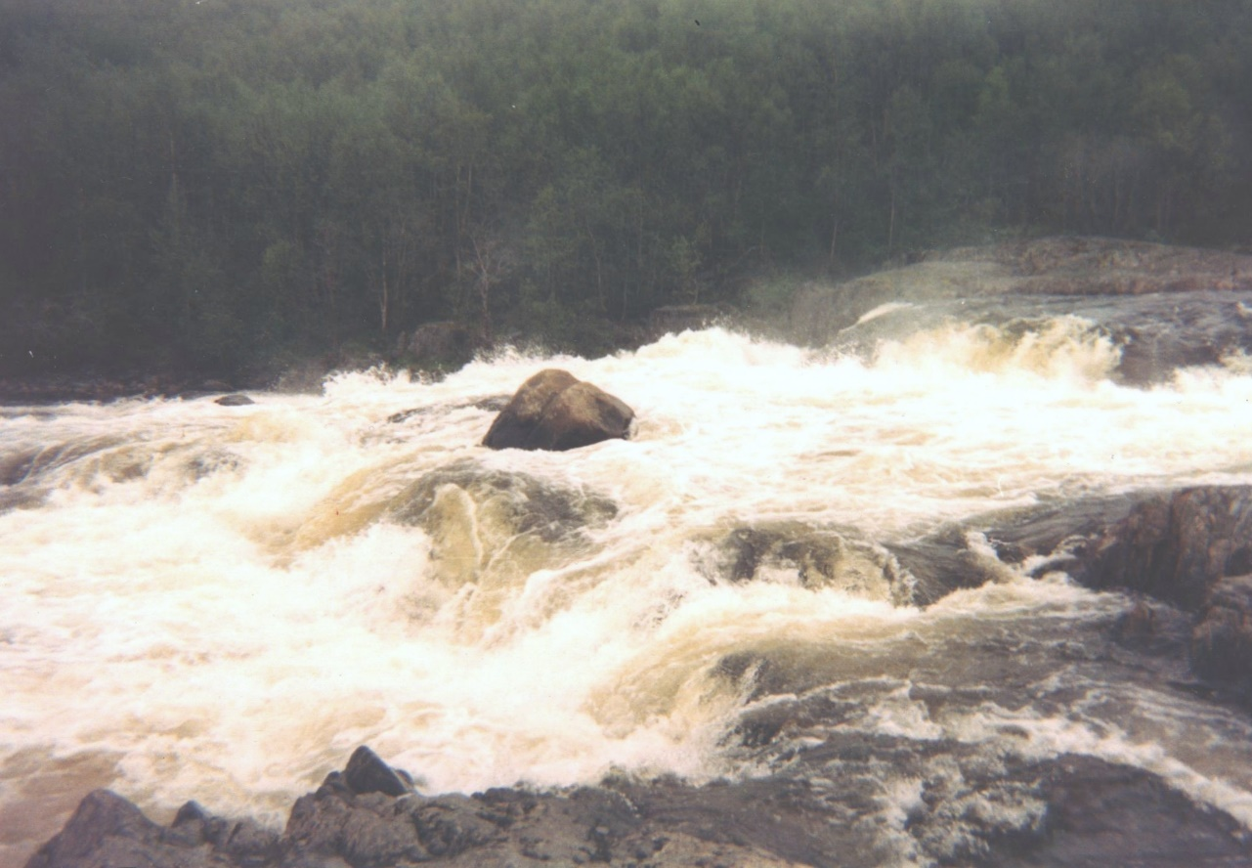
Теперь нам о Мурманской земле известно, что это не только край озёр и сопок. Много ездили наши поисковики по местам сражений: Орёл, Львов, Каменец-Подольск, Курск. За 50 лет затянулись раны, нанесенные войной. Кольский п-ов – это, пожалуй, единственное место в России, где со всей очевидностью осознаёшь: насколько ничтожен и безжалостен человек с его «глобальными замыслами – владения миром».
Как с войны оставлены
В дотах, блиндажах
Каски и снаряды –
Всё в земле лежат...

Slide 17
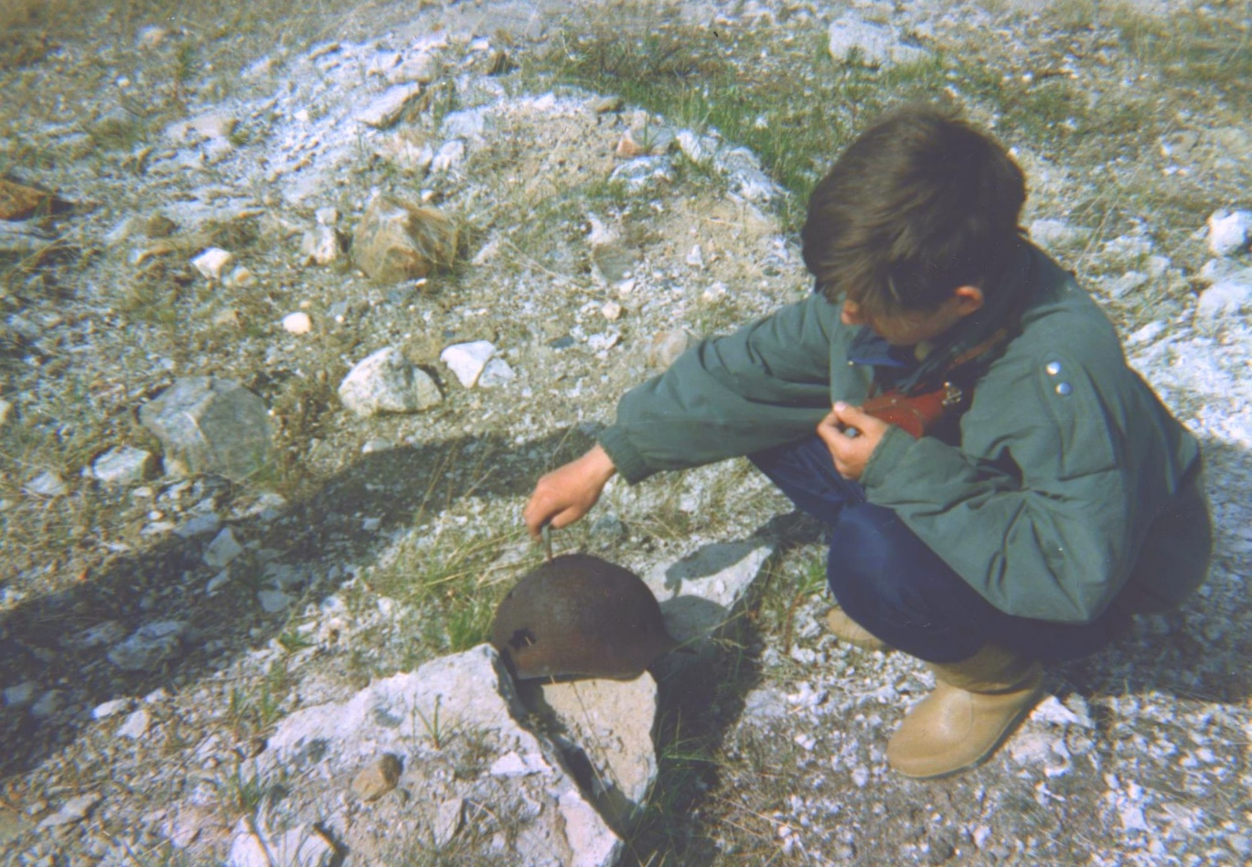
Много ездили наши поисковики по местам сражений: Орёл, Львов, Каменец-Подольск, Курск. За 50 лет затянулись раны, нанесенные войной. Кольский п-ов – это, пожалуй, единственное место в России, где со всей очевидностью осознаёшь: насколько ничтожен и безжалостен человек с его «глобальными замыслами – владения миром».
На фото: Максим Смирнов

Slide 18
Сороковые, роковые
Военные и фронтовые
Война гуляла по России
А вы такие молодые!
Как это было? Как совпало –
Война, беда, мечта и юность!...
Всё это в нас сейчас запало
Всё это в нас теперь очнулось.
Как любим мы солдат России
Они тверды. Их вспять не повернешь!
Они своею кровью оросили
Те нивы, где сегодня всходит рожь.
Их не согнули никакие беды,
И славит вечно вся земля
Простых людей, которым за победы
Мы б звёзды перелили в ордена.

